Slide 1
Temat: 9. Zaprogramuj w języku Python (002) program typu przelicznik, który pozwala na przeliczanie
# stopni celsiusa na stopnie Fahrenheita i na odwrót lub kalkulator walutowy, który pozwala
# na przeliczenie cebulionów na v-dolary). W tym ostatnim przypadku można opcjonalnie
# rozszerzyć funkcjonalność programu o pobieranie danych z zewnętrznych źródeł (np.
# aktualny kurs dolara), ale na początek wystarczy wpisać obecną wartość z tabeli kursów NBP).
Prezentacja
Wprowadzenie do informatyki
(Moduł 1)
Temat 9.
Prezentują:
Przemysław Nowak
Jakub Sydor

Slide 2

Uruchomienie funkcji, która odpowiada za działanie programu

Slide 3
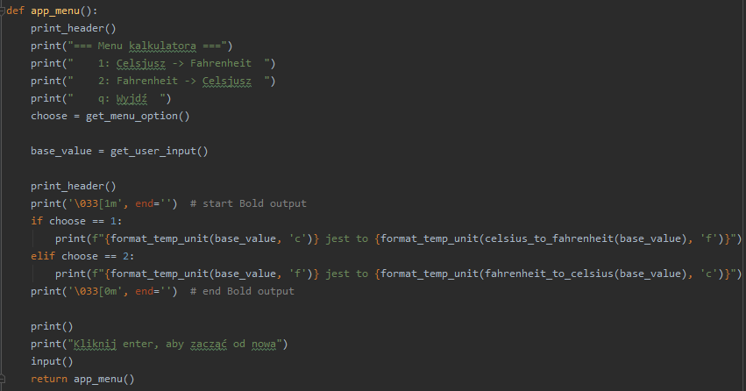
Funkcja prezentująca menu wyboru typu przeliczenia

Slide 4
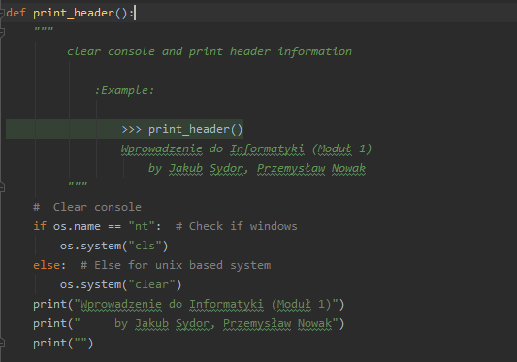
Funkcja wyświetlająca nagłówek

Slide 5
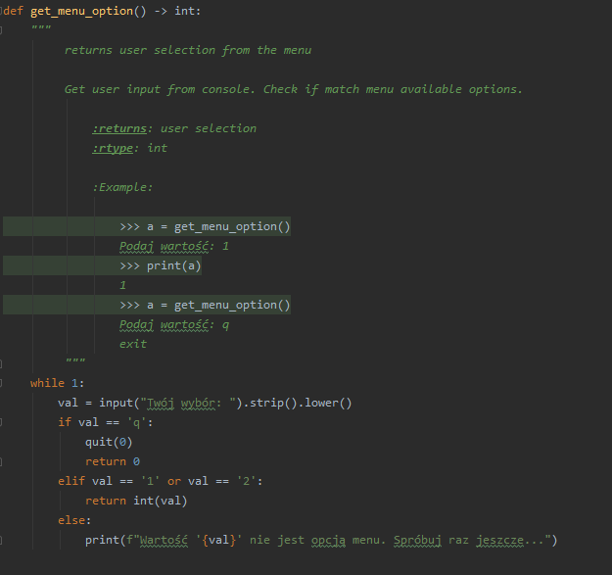
Funkcja pobierająca wybór użytkownika

Slide 6
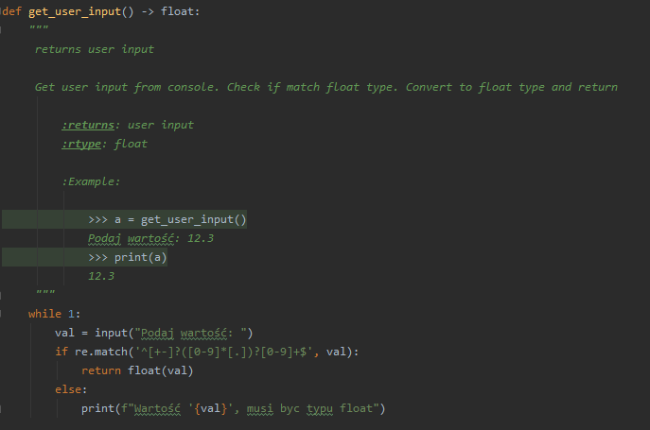
Funkcja pobierająca wartość od użytkownika

Slide 7
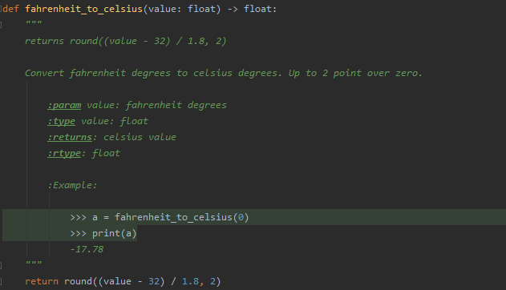
Funkcja przeliczająca Fahrenheity na Celsjusze

Slide 8
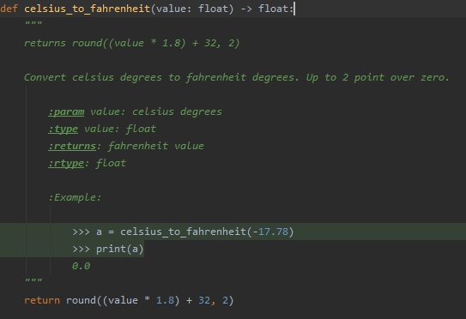
Funkcja przeliczająca Celsjusze na Fahrenheity

Slide 9
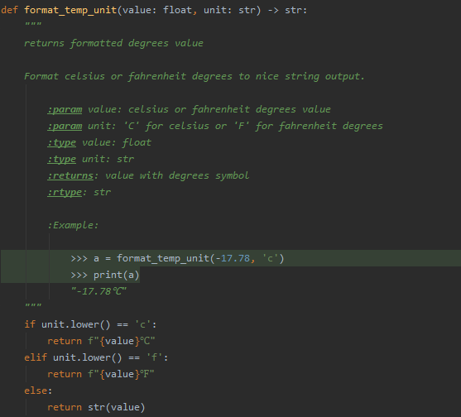
Funkcja formatująca wyświetlane dane

Slide 10
KONIEC

